Slide 1

Развитие математической грамотности неслышащих учащихся
Разработала
учитель высшей
квалификационной
категории
Мельник А.Н.

Slide 2
Все, что находится во взаимной связи, должно преподаваться в такой же связи.
Я.А.Коменский

Slide 3
Одна из важнейших задач современной школы – формирование функционально грамотных людей.
Что такое «функциональная грамотность»?
Функциональная грамотность – способность человека вступать в отношения с внешней средой, быстро адаптироваться и функционировать в ней. Основы функциональной грамотности закладываются в школе, где идет интенсивное обучение различным видам речевой деятельности – письму и чтению, говорению и слушанию.

Slide 4
Понятие «функциональная грамотность» предполагает владение умениями:
- выявлять проблемы, возникающие в окружающем мире, решаемые посредством математических знаний,
- решать их, используя математические знания и методы,
- обосновывать принятые решения путем математических суждений,
- анализировать использованные методы решения,
- интерпретировать полученные результаты с учетом поставленной задачи.

Slide 5
Функционально грамотная личность – это человек:
– ориентирующийся в мире и действующий в соответствии с общественными ценностями, ожиданиями и интересами (в частности, умеющий соотносить и координировать свои действия с действиями других людей;
– способный быть самостоятельным в ситуации выбора и принятия решений;
– умеющий отвечать за свои решения;
– способный нести ответственность за себя и своих близких;
– владеющий приемами учения и готовый к постоянной переподготовке;
– обладающий набором компетенций, как ключевых, так и по различным областям знаний;
– для которого поиск решения в нестандартной ситуации – привычное
явление;
– легко адаптирующийся в любом социуме и умеющий активно влиять
на него;
– понимающий, что жизнь среди людей – это поиск постоянных компромиссов и необходимость искать общие решения;
– хорошо владеющий устной и письменной речью как средством взаимодействия между людьми;
– владеющий современными информационными технологиями.

Slide 6
Функциональная грамотность, при оценивании качеств учащихся, делится на:
- читательскую (работа с текстами)
- математическую (решение задач и кейсов)

Slide 7
Читательская грамотность это способность учащихся к осмыслению письменных текстов и рефлексии на них, использования их содержания для достижения собственных целей, развития знаний и возможностей для активного участия в жизни общества.

Slide 8
Читательская грамотность
1. Обучение чтению: способность выбирать стратегию и тактику чтения в зависимости от цели чтения (гибкое чтение).
2. Развитие механизмов речи: умение делать эквивалентные замены, сжимать текст, предвидеть, предугадывать содержание текста.
3. Развитие устной и письменной речи:
— развитие орфоэпических навыков;
— работа по обогащению словарного запаса;
— развитие и совершенствование грамматического строя речи учащихся;
— развитие устной разговорной, учебно-научной, художественной речи;
— развитие письменной разговорной, учебно-научной, художественной речи.

Slide 9
Задания к упражнениям по степени сложности бывают разными:
определять главное и второстепенное в тексте задачи;
сопоставлять данные по тексту, соотнести их характеристики;
уметь формулировать вопросы по данным задачи (текста);
составлять задачи по схеме (рисунку), используя частичные данные;
вычленять новую информацию из текста и сформировать ее главную мысль по отношению к тексту;
развивать механизм формирования научной речи, умение грамотно выражать свои мысли;
формировать навыки работы с готовой информацией, работать по алгоритму (схеме) из одного источника информации

Slide 10
Работа с учебником - отработка навыка решения задачи
Стр. 71, № 368 (в)
- Прочитайте задачу.
- О чем говорится в задаче? (о бензине)
-Знаем сколько бензина было? (не знаем)
- Сколько бензина долили? (39 литров)
- Сколько бензина израсходовали? (43 литров)
- Сколько бензина осталось в бензобаке? (27 литров)
- Что нужно узнать в задаче? (сколько литров бензина было)
- Что следует обозначить буквой? (сколько литров бензина было)
- Составим краткую запись условия задачи.

Slide 11
Было | Долили | Израсходовали | Осталось
(Х л. 39л.) |  | 43л. | 27л.
Краткая запись
Было | Долили | Израсходовали | Осталось
(Х л. 39л.) |  | 43л. | 27л.

Slide 12
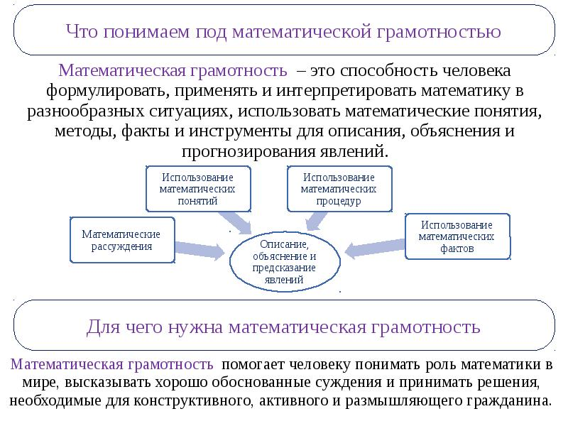

Slide 13
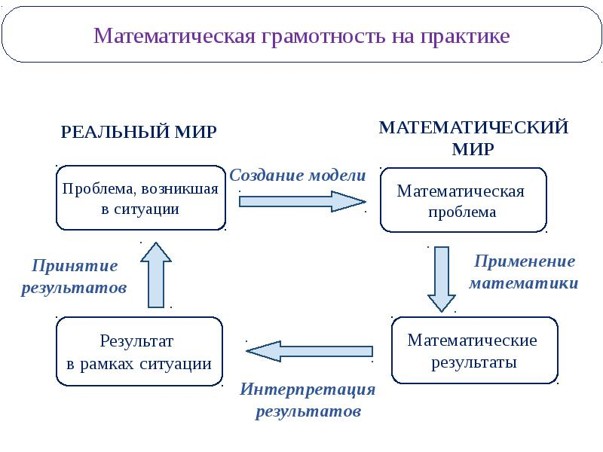

Slide 14
Технология критического мышления
Основные методические приемы развития критического мышления
-«Кластер»; - таблица; -учебно-мозговой штурм; -интеллектуальная разминка; -зигзаг; -Эссе; -«Корзина идей»; -«Составление синквейнов»; - метод контрольных вопросов; -«Знаю... /Хочу узнать.…/Узнал…»; -круги по воде; -ролевой проект; -да – нет; -«Чтение с остановками»

Slide 15

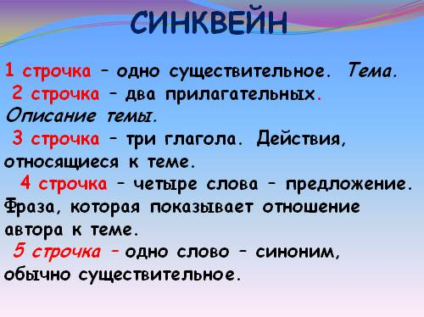
Синквейн для урока на тему: «Решение уравнений»
Уравнение
Сложное, простое
Решаю , думаю , вникаю
Помогает нам решать задачи
Равенство

Slide 16


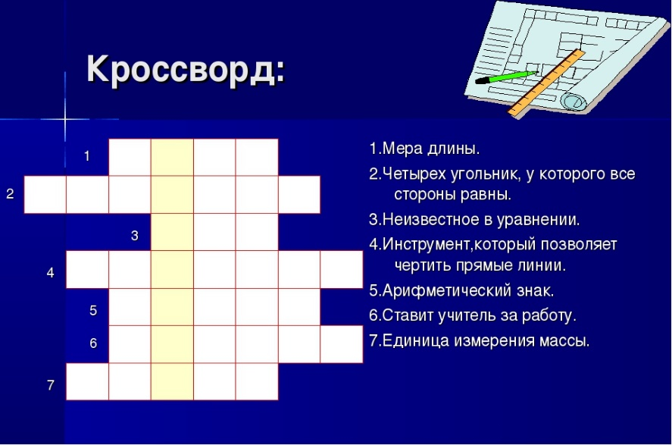
Игровая технология
Загадки, ребусы, кроссворды.
Он состоит из точки и прямой. Ну, догадайтесь, кто же он такой?) Бывает, в дождик он пробьется из-за туч.
Теперь-то догадались? Это...

Slide 17
Информационно-коммуникационная технология
Например:
Уроки: «Проценты» по проблеме «Жить или курить?», «Сложение и вычитание десятичных дробей», а также вечера математики. В 7-11 классах школьники при помощи компьютера в координатной плоскости отмечают точки с заданными координатами, строят треугольники, проводят необходимые вычисления, строят графики функций. При прохождении темы «Задачи на построение» ребята учатся строить циркулем и линейкой. С помощью алгоритма построения циркулем и линейкой на компьютере я провела деловую игру и интегрированный урок «Математика и информатика». На компьютере строили угол, равный данному, биссектрису угла, перпендикулярные прямые, середину данного отрезка, построили треугольник по трем сторонам, по стороне и двум прилежащим к ней углам, по двум сторонам и углу между ними. С учениками 9 класса неслышащих учащихся проведен урок с использованием ИКТ по теме «Графический способ решения систем уравнений с двумя переменными».

Slide 18
Здоровьесберегающая технология
Например:
1.Чтобы получить суточную норму белков, школьнику необходимо съедать в день 0,2кг мяса. Сколько килограммов мяса необходимо съедать в год для нормального развития? Во сколько раз вес съеденного превышает вес среднего школьника, если он весит 40кг?
2.За три зимних месяца в школе переболело гриппом 25%учащихся. Если в следующем году учащимся сделать прививку против этой болезни, то количество заболевших уменьшится на 15%.Сколько учащихся не заболеет, если в школе учится 600 человек?

Slide 19
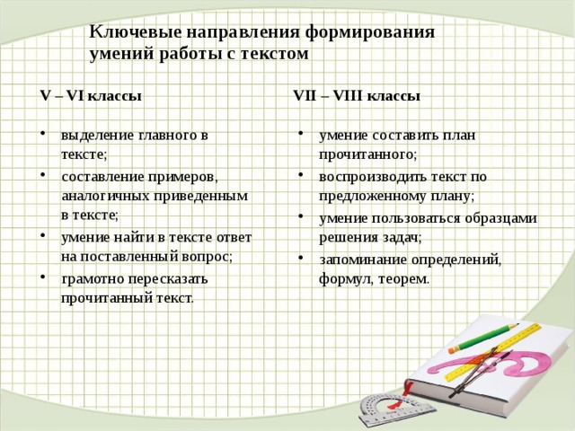
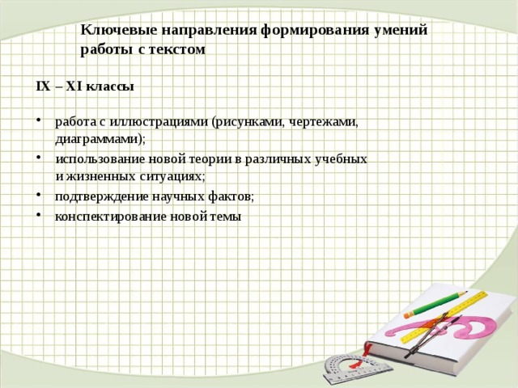

Slide 20
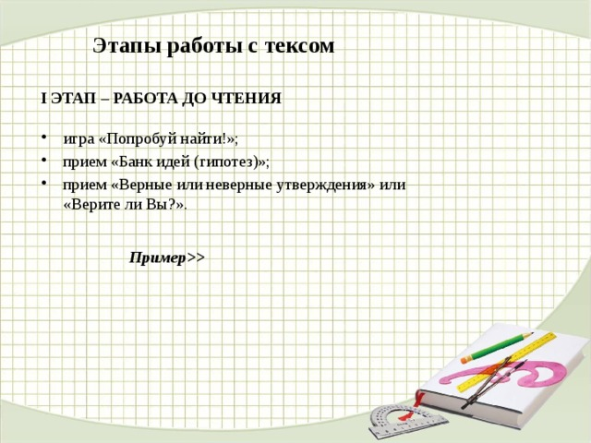
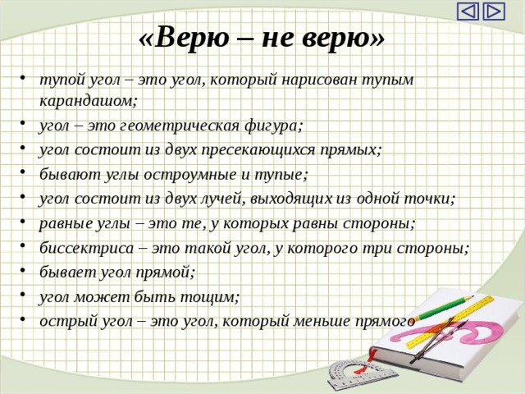

Slide 21
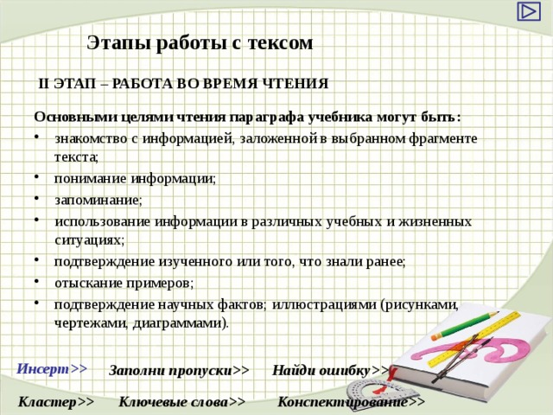
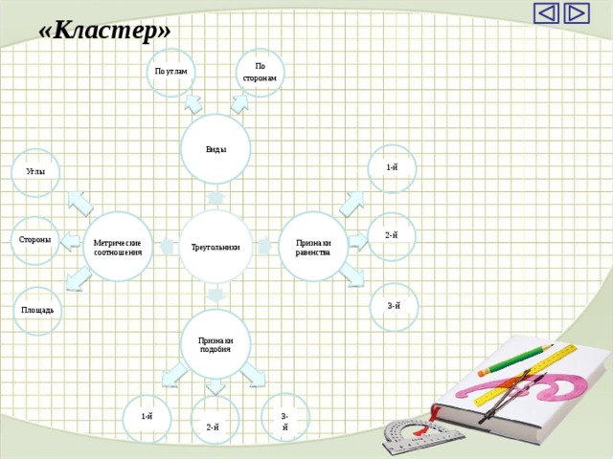
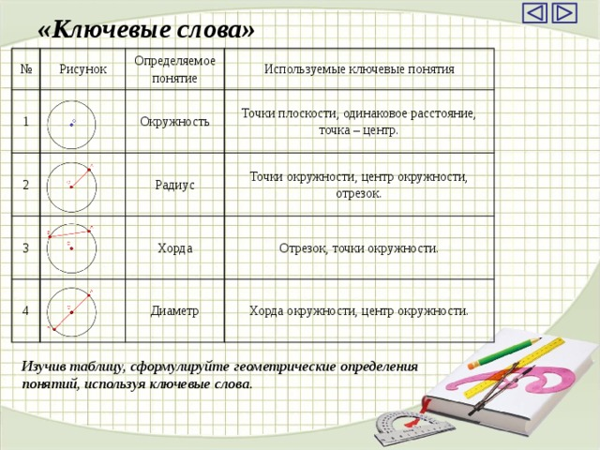

Slide 22
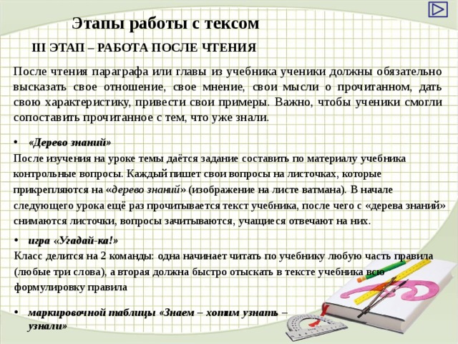

Slide 23
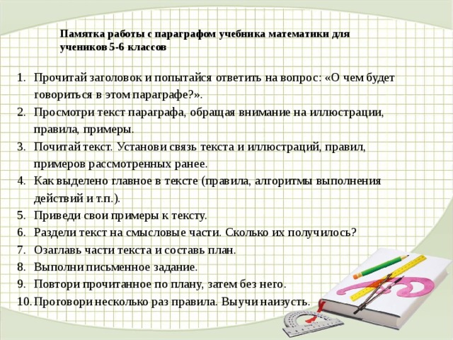

Slide 24
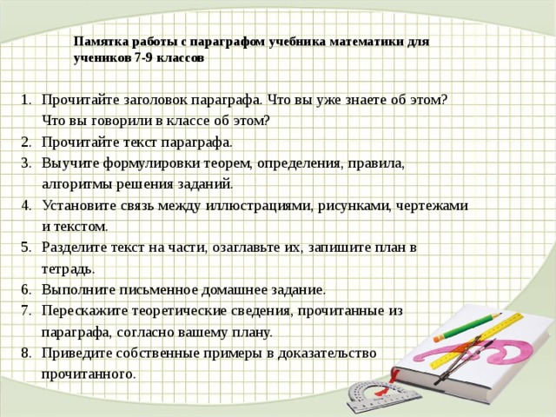

Slide 25
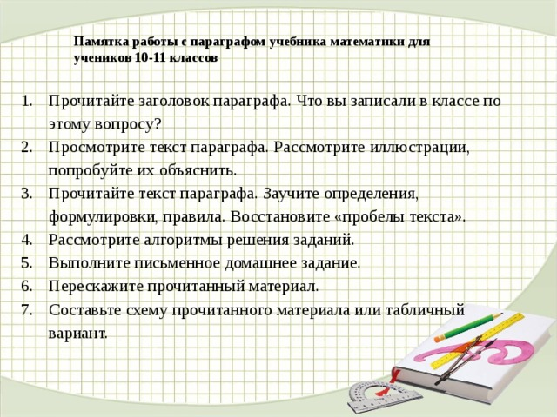

Slide 26
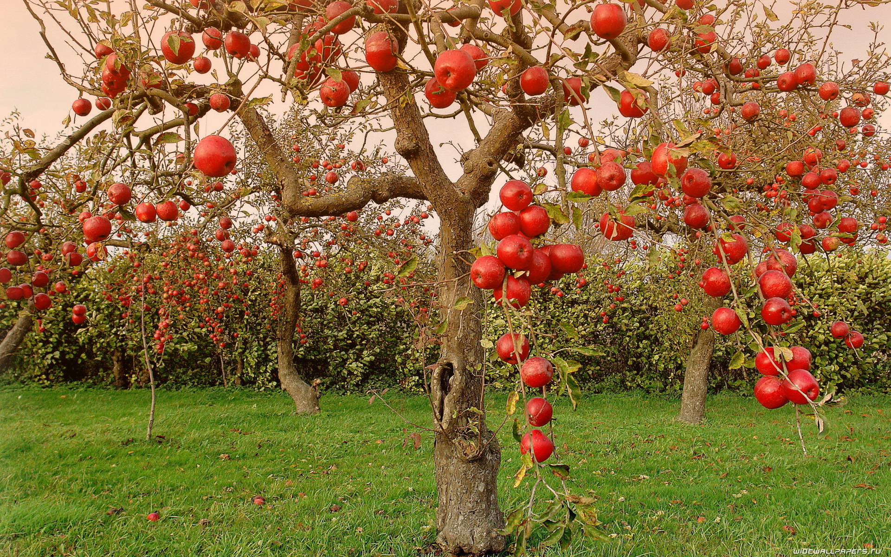

Slide 27
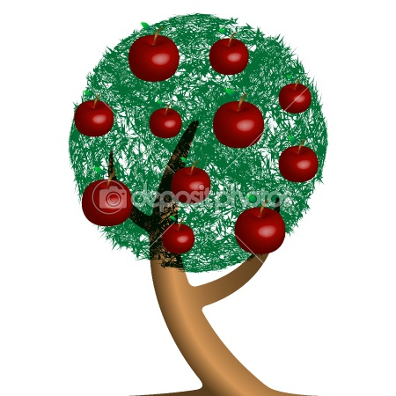
Дерево – функционально грамотная личность
Вода – педагогические технологии
Яблоки – ключевые компетенции
Лейка – учитель
Лейка - учитель, для того, чтобы поливать, должен постоянно пополняться т.е. заниматься самообразованием.
Как без полива дерево зачахнет, так и без грамотной компетентной работы педагога нельзя добиться развития функциональной грамотности.

Slide 28


